Slide 1
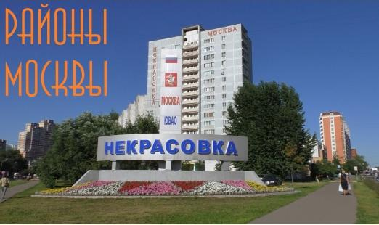
Отчет о финансово-хозяйственной деятельности ГБУ «Жилищник района Некрасовка» по итогам 2021 года.

Slide 2
Кадровая политика Учреждения
Штатная численность на 01.01.2021 г. - 814 единиц
Штатная численность по состоянию на 31.12.2021 – 816 чел.
Фактическая численность по состоянию на 31.12.2021 г. - 713 чел.
Административно-управленческий персонал - 7 человек
Основной персонал - 613 человек
Вспомогательный персонал - 92 человек.
Доля работников с высшим образованием составляет 15% (107 человек)
Доля работников со средне-профессиональным образованием составила 22,6% (161 человек)
Доля персонала, имеющего гражданство РФ составляет 62.6% (446 человек)
Доля основного персонала в составила 86% (613 человек).

Slide 3
Управление объектами гаражного назначения
1 июля 2018 года Департаментом городского имущества города Москвы были переданы объекты гаражного назначения (далее – ОГН) в оперативное управление ГБУ «Жилищник района Некрасовка»
п/п | Адрес ОГН | Кол-во м/м в оперативном управлении
1 | г. Москва, ул. 2-я Вольская, д.1, корп.1 | 122
2 | г. Москва, ул. 2-я Вольская, д.11, корп.3 | 542+ 304 (собственники)
3 | г. Москва, проспект Защитников Москвы, д. 15, корп.2 | 137
4 | г. Москва, ул. Покровская, д. 31 | 163
5 | г. Москва, ул. Рождественская, д. 16, корп. 2 | 133
6 | г. Москва, ул. Рождественская, д. 23, корп. 2 | 157
7 | г. Москва, ул. Рождественская, д. 27, корп. 3 | 86

Slide 4
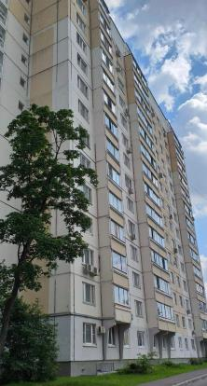
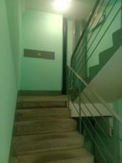
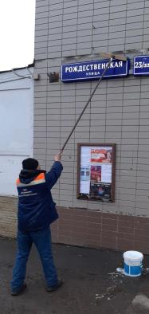
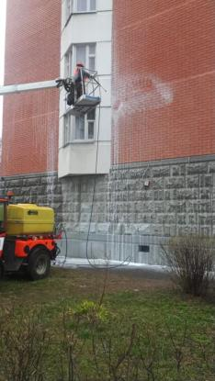
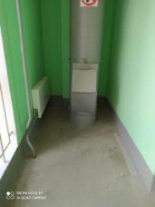
Содержание МКД
В управлении Учреждения находится 45 МКД, максимальная этажность – 25 этажей

Slide 5
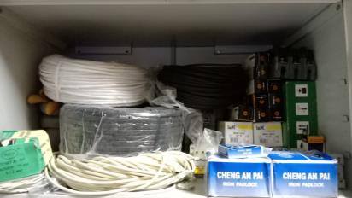
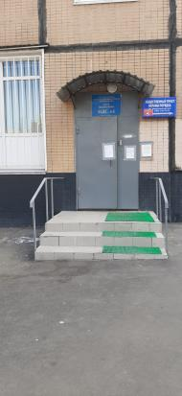
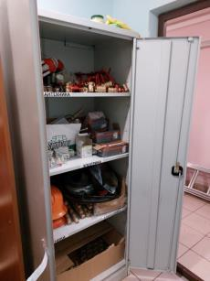
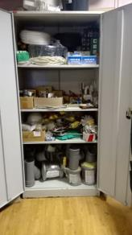
Для обеспечения круглосуточного оперативного контроля за содержанием и технической эксплуатацией МКД в районе круглосуточно функционируют диспетчерские службы

Slide 6
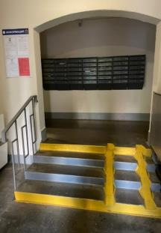
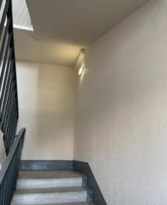
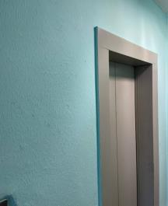
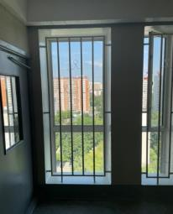
В 2021г. ВЫПОЛНЕНЫ РАБОТЫ В РАМКАХ ПРОГРАММЫ ПО ПЛАНОВО-ПРЕДУПРЕДИТЕЛЬНОМУ РЕМОНТУ42-х ПОДЬЕЗДОВ ПО СЛЕДУЮЩИМ АДРЕСАМ:
ул. 1-я Вольская, д.1 (1 подъезд)
ул. 1-я Вольская, д. 15, к. 1 (4 подъезда)
ул. 1-я Вольская, д. 17, к. 1 (2 подъезда)
ул. 1-я Вольская, д. 10 (5 подъездов)
ул. 1-я Вольская, д. 18, к. 1 (3 подъезда)
ул. 2-я Вольская, д. 6 (5 подъездов)
ул. Некрасовская, д. 9 (7 подъездов)
ул. Рождественская, д. 21, к. 5 (4 подъезда)
ул. Проспект Защитников Москвы, д. 11 (5 подъездов)
ул. Проспект Защитников Москвы, д. 13 (6 подъездов)

Slide 7
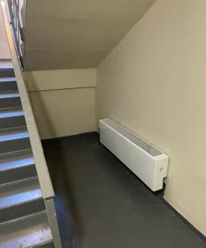
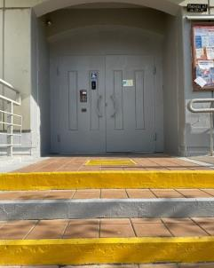
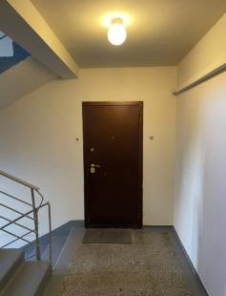
Выполнены следующие виды работ:
Покраска стен (28925,5 м²)
Ремонт штукатурно-окрасочного слоя (1571 м²)
Покраска потолка (7818 м²)
Покраска мусоростволов (42 шт)
Замена ковшей (15 шт)
Ремонт напольного покрытия (87 кв.м)
Покраска дверей (561 кв.м)
Замена дверей тех. Помещений (24 шт)
Покраска/замена почтовых ящиков ( 394 шт)
Замена приборов освещения (1071 шт.)
Установка доводчиков (259 шт)
Ремонт оконных и дверных откосов (448 кв.м)

Slide 8
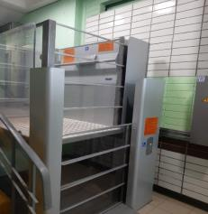
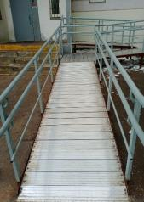
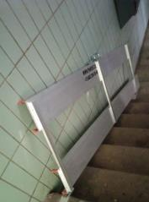
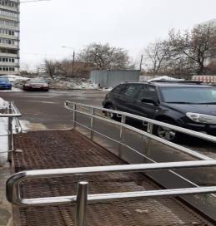
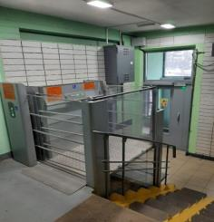
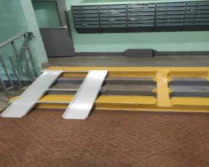
По обращениям жителей установлены пандусы для маломобильных групп населения по следующим адресам: ул. 1-я Вольская, д. 24, к. 1, п.6; 2-я Вольская, д. 20, п. 1; 2-я Вольская, д. 3, п. 5; Покровская, д. 39, п. 2; Проспект Защитников Москвы, д. 5, п. 1.
По программе «Доступная среда МГН» установлена подъемная платформа для инвалидов по адресу: ул. 1-я Вольская, д. 1, к. 3, п. 4.

Slide 9
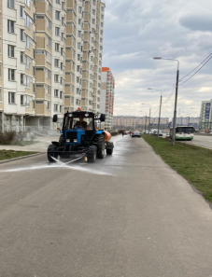
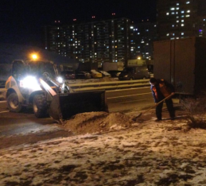
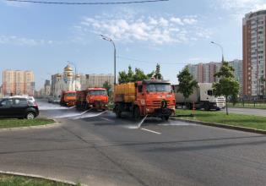
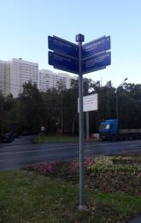
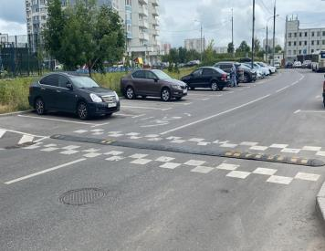
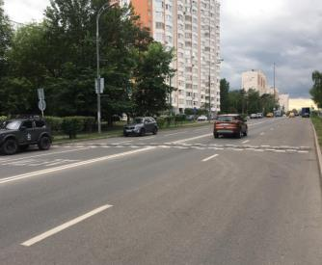
Содержание ОДХ в 2021 году

Slide 10
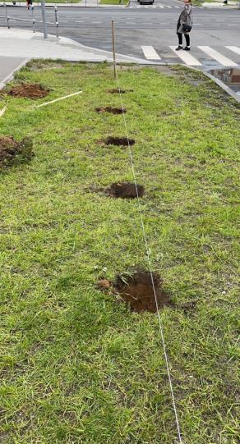
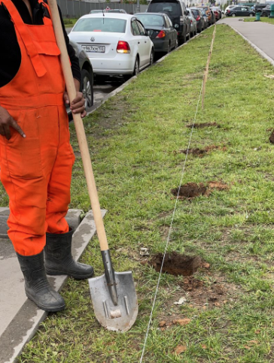
Озеленение объектов II категории

Slide 11
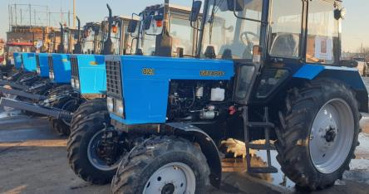
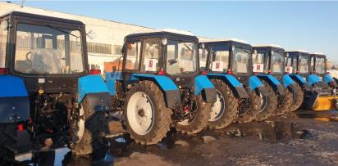
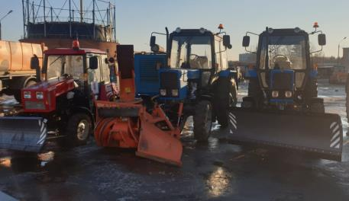
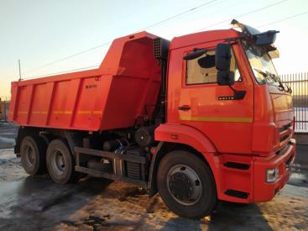
Закупка техники в 2021 году

Slide 12
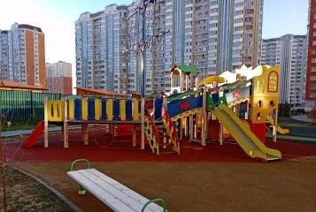
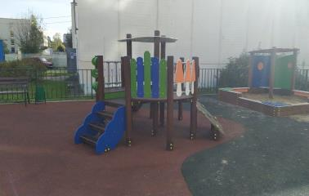
За счет средств социально экономического развития района (СЭРР)
Благоустройство дворовых территорий в 2021 году
выполнено благоустройство по 2 - ым дворовым территориям по следующим адресам:
Ул. Недорубова д. 12
Ул. 1-я Вольская д. 1

Slide 13
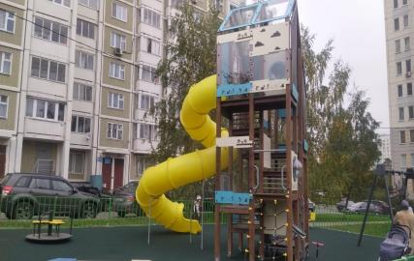
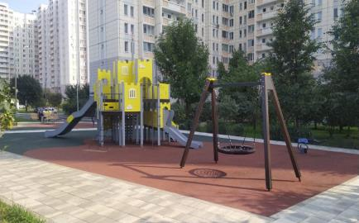
За счет средств стимулирования управ районов – 849 ПП.
Комплексное благоустройство 7 дворовых территорий, по адресам:
Ул. Некрасовская д. 5
Ул. Некрасовская д. 7

Slide 14
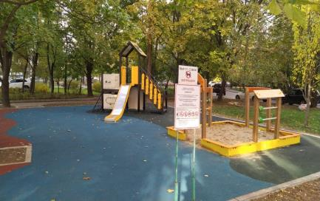
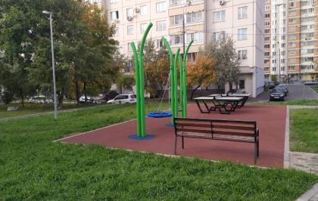
За счет средств стимулирования управ районов – 849 ПП.
Комплексное благоустройство 7 дворовых территорий, по адресам:
Ул. 1-я Вольская д. 10
Ул. 1-я Вольская д. 17 к. 1

Slide 15
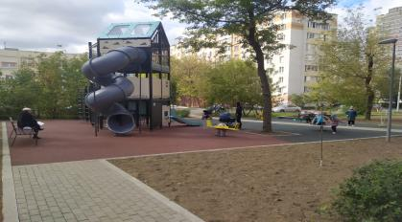
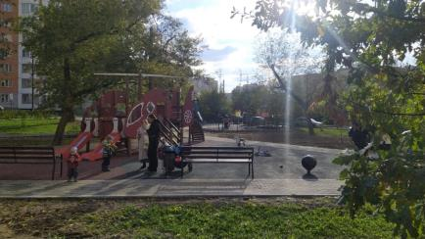
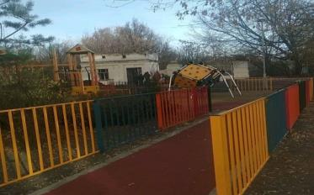
За счет средств стимулирования управ районов – 849 ПП.
Комплексное благоустройство 7 дворовых территорий, по адресам:
Ул. 2-я Вольская д. 6
Ул. 2-я Вольская д. 20
Ул. 1-я Вольская д. 12 к. 1

Slide 16
Устройство резинового покрытия на 11 детских игровых площадках по адресам:
ул. Покровская, д. 16
ул. Липчанского, д. 6 (устройство резинового покрытия на детской и спортивной площадках)
ул. Недорубова д. 10
ул. Недорубова д. 14
ул. Покровская, д. 14
ул. Недорубова д. 18 к. 1
ул. Недорубова д. 20 к. 1
ул. Недорубова д. 20 к. 2
ул. Липчанского, д. 8
ул. Покровская д. 18
ул. Вертолетчиков д. 11

Slide 17
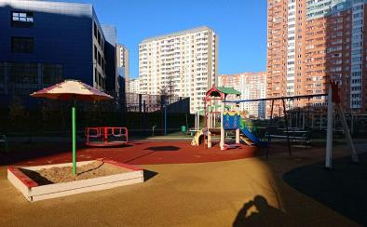
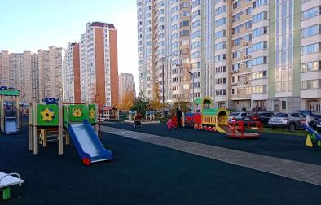
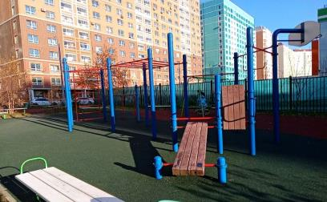
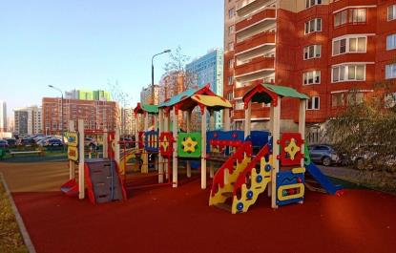
Устройство резинового покрытия на 11 детских игровых площадках

Slide 18
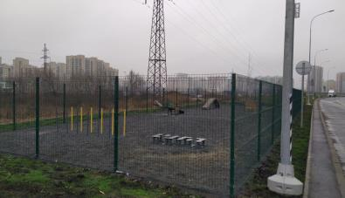
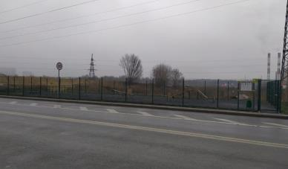
Устройство площадки для выгула собак по адресу: ул. Маршала Еременко, д. 5, корп. 1.

Slide 19
Установка арки по адресу: ул. 1-я Вольская, д. 15, к. 1 (знаковый объект «Аллея сказок»).

Slide 20
Выполнение работ по присоединению к сетям ПАО Россети объекта: площадка проведения городских Фестивалей по адресу: ул. 1-я Вольская, д. 11 (Сцена).

Slide 21
За счет средств программы «Жилище» Ремонт АБП большими картами выполнен ремонт 13 дворовых территорий по следующим адресам:
1. 1-я Вольская ул. д.10
2. 1-я Вольская ул. д. 12 корп.1
3. 1-я Вольская ул. д. 16
4. 1-я Вольская ул. д. 17 корп. 1
5. 1-я Вольская ул. д. 22 корп. 1
6. 2-я Вольская ул. д. 2
7. 2-я Вольская ул. д. 6
8. 2-я Вольская ул. д. 22 корп. 1
9. 2-я Вольская ул. д. 22 корп. 2
10. Некрасовская ул. д. 5
11. Некрасовская ул. д. 7
12. Рождественская ул. д. 21 корп. 1
13. Рождественская ул. д. 25

Slide 22
За счет средств программы «Жилище» Ремонт АБП большими картами выполнен ремонт 13 дворовых территорий

Slide 23
За счет средств программы «Жилище» Ремонт АБП большими картами выполнен ремонт 13 дворовых территорий

Slide 24
В рамках программы благоустройства «Квартал», прилегающий к знаковому объекту и станции метро Некрасовка» выполнены работы по 19 адресам:
Покровская ул. д. 37
Покровская ул. д. 39
Покровская ул. д. 41
Рождественская ул. д. 4
Рождественская ул. д. 6
Рождественская ул. д. 8
Рождественская ул. д. 12
Рождественская ул. д. 14
Рождественская ул. д. 15
Рождественская ул. д. 17
Рождественская ул. д. 19 корп. 1
Рождественская ул. д. 19 корп. 2
Рождественская ул. д. 21 корп. 2
14. Рождественская ул. д. 21 корп. 4
15. Рождественская ул. д. 21 корп. 5
16. Рождественская ул. д. 21 корп. 6
17. Защитников Москвы пр-кт. д. 1
18. Защитников Москвы пр-кт. д. 3 корп. 1
19. Защитников Москвы пр-кт. д. 11

Slide 25
В рамках программы благоустройства «Квартал», прилегающий к знаковому объекту и станции метро Некрасовка»

Slide 26
В рамках программы благоустройства «Квартал», прилегающий к знаковому объекту и станции метро Некрасовка»

Slide 27
В рамках программы благоустройства «Квартал», прилегающий к знаковому объекту и станции метро Некрасовка»

Slide 28
Обустроен знаковый объект «Некрасовский бульвар» по адресам: ул. Некрасовская, д. 5, д. 7, д. 9.

Slide 29
Обустроен знаковый объект «Некрасовский бульвар» по адресам: ул. Некрасовская, д. 5, д. 7, д. 9.

Slide 30
Установлены стелы на объектах озеленения в количестве 4 шт. по адресам: ул. Лавриненко и ул. Недорубова.

Slide 31
Благоустроена территория, прилегающая к приюту по адресу: ул. 2-я Вольская, вл. 17.

Slide 32
Благоустройство территорий школ и садов
В 2021 году проводилось благоустройство 3 территорий, прилегающих к государственным образовательным учреждениям по следующим адресам:
ул. 2-я Вольская, д. 5, корп. 3 - ГБОУ Школа № 1595 (ГБОУ "Школа в Некрасовке")
ул. Покровская, д. 29 - ГБОУ Школа № 2051
- ул. Покровская, д. 35 - ГБОУ Школа № 2053

Slide 33
Благоустройство территорий школ и садов

Slide 34
Благоустройство территорий школ и садов

Slide 35
Благоустройство территорий школ и садов

Slide 36
Мероприятия, направленные на снижение задолженности
1. Размещение информации о недопустимости возникновения задолженности на информационных стендах (с периодическим обновлением);
2. Размещение информация на сайте управляющей компании о размере задолженности жителей и вариантах её погашения.
3. Оповещение граждан о необходимости погасить задолженность за ЖКУ, путем автодозвона;
4. Направление неплательщикам уведомлений о наличии задолженности;
5. Подача исковых заявлений для взыскания задолженности в судебном порядке;
6. Передача исполнительных листов в кредитные учреждения и ФССП, для взыскания задолженности;
7. Ограничение поставки отдельных видов коммунальных услуг.
Подано
-330 заявлений в судебные органы
-101 судебный приказ для взыскания задолженности в Сбербанк
-229 производств в отдел судебных приставов

Slide 37
Обращения жителей на портал «Наш Город»
За 2021 год на централизованный портал Правительства Москвы «Наш город» поступило 6810 обращения, из них:
Наименование подразделения | Кол-во поступивших обращений | Кол-во выполненных обращений | С нарушением регламентных сроков
По Дворовым территориям: | 4831 | 4831 | 20
По МКД: | 822 | 822 | 1
По объектам дорожного хозяйства: | 845 | 845 | 3

Slide 38
Спасибо за внимание!

